Slide 1

第二人生
隨便—劉冠林、施俊羽、王柏翰、高宜誠

Slide 2
你有以下這些狀況嗎?
午餐最常問道: 要吃什麼??
常常覺得生活很雜亂
每次都是前一個晚上趕作業
早上起不來
晚餐吃個大餐，發現$$見底了
不知道今天要考試
忘記重要的事情
每個月的$$都吃光了
事情太多做不來

Slide 3

我懂，你需要另一個人來幫你、
提醒你、甚至改變你!!

Slide 4
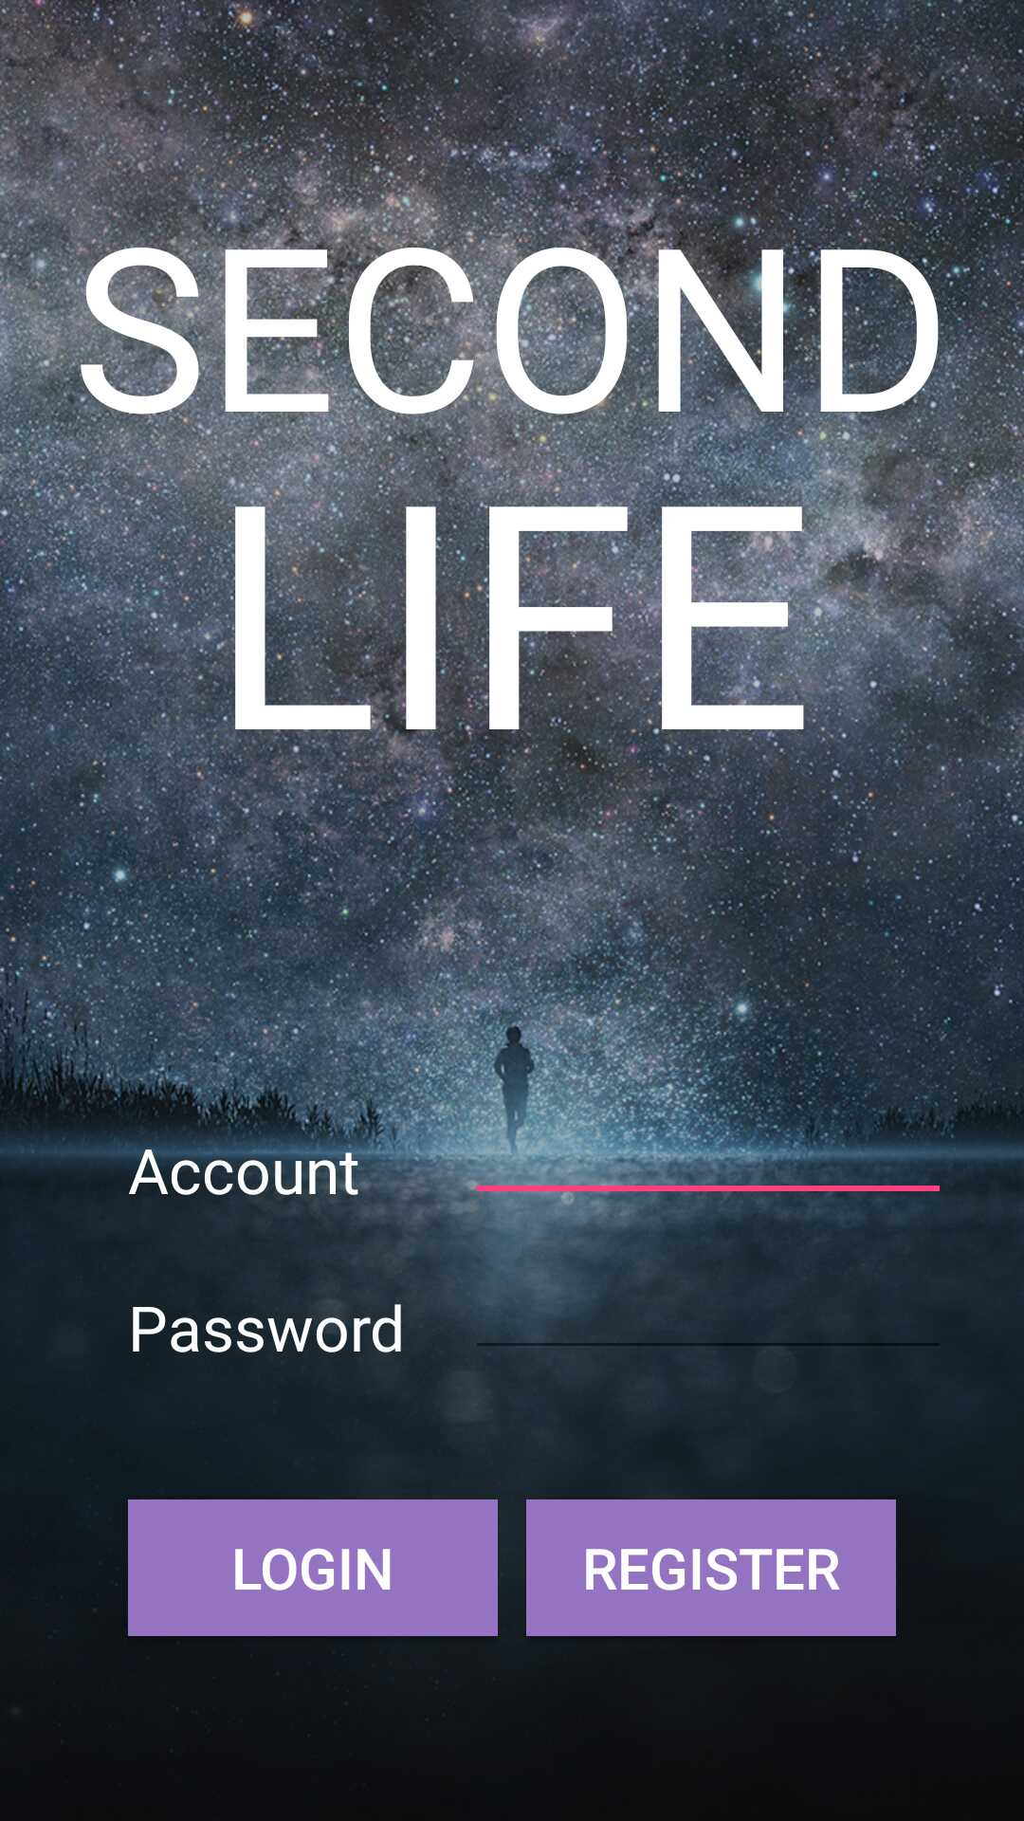
他就在你的身邊
只需要簡單的註冊，就能即刻擁有
存在手機上，隨時隨地跟著你
你的時間，完美安排
上課大小事，他幫你記住
別猶豫，他知道你要吃什麼
你的事就是我的事，先後有序
起床，不再困難

Slide 5
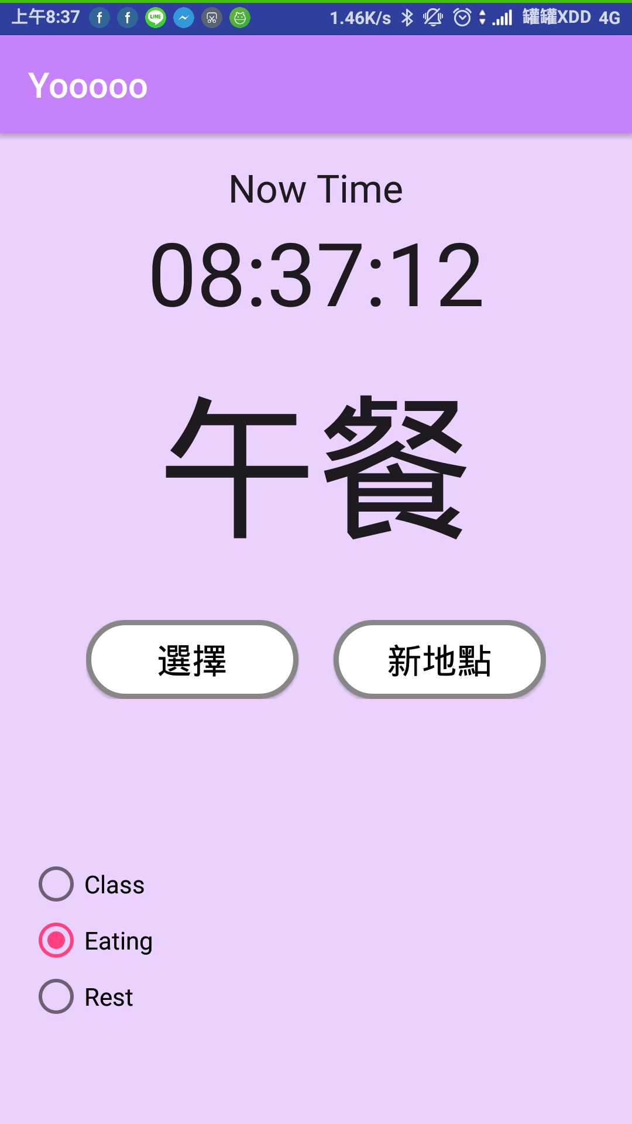
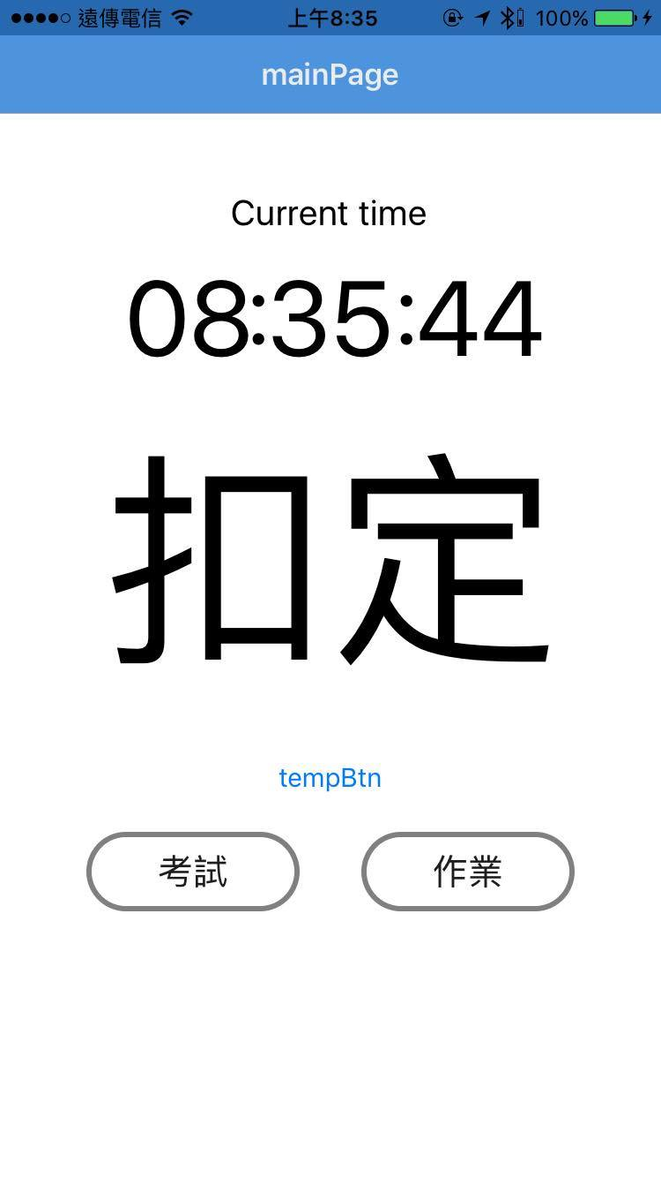
存在手機上，隨時隨地跟著你
支援Android、IOS，讓手機時時提醒你

Slide 6
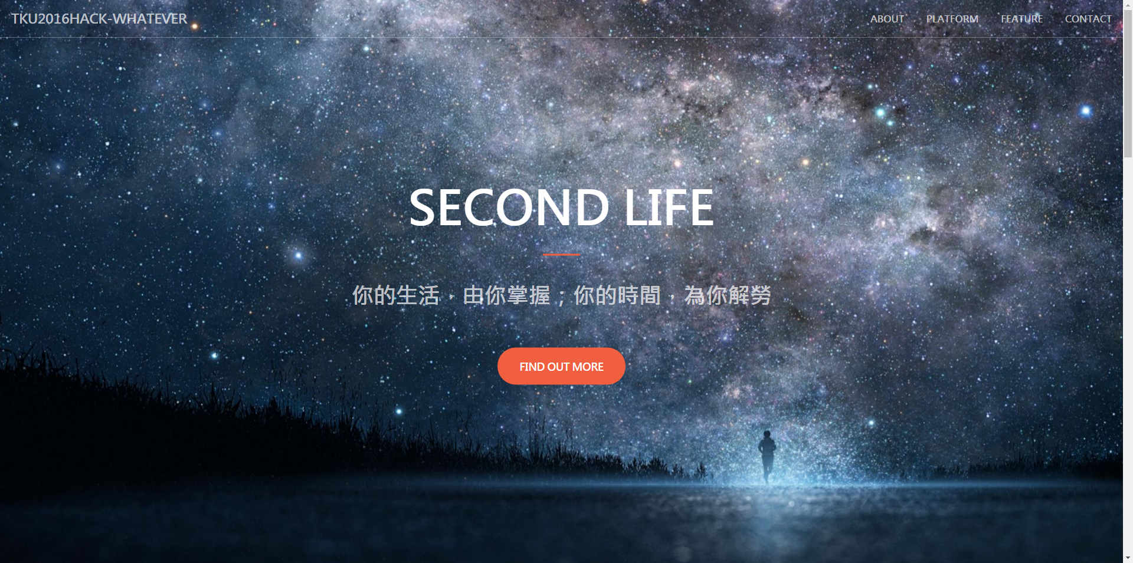
更升級!!
網頁端設計!!!
second-life.hsexpert.net

Slide 7
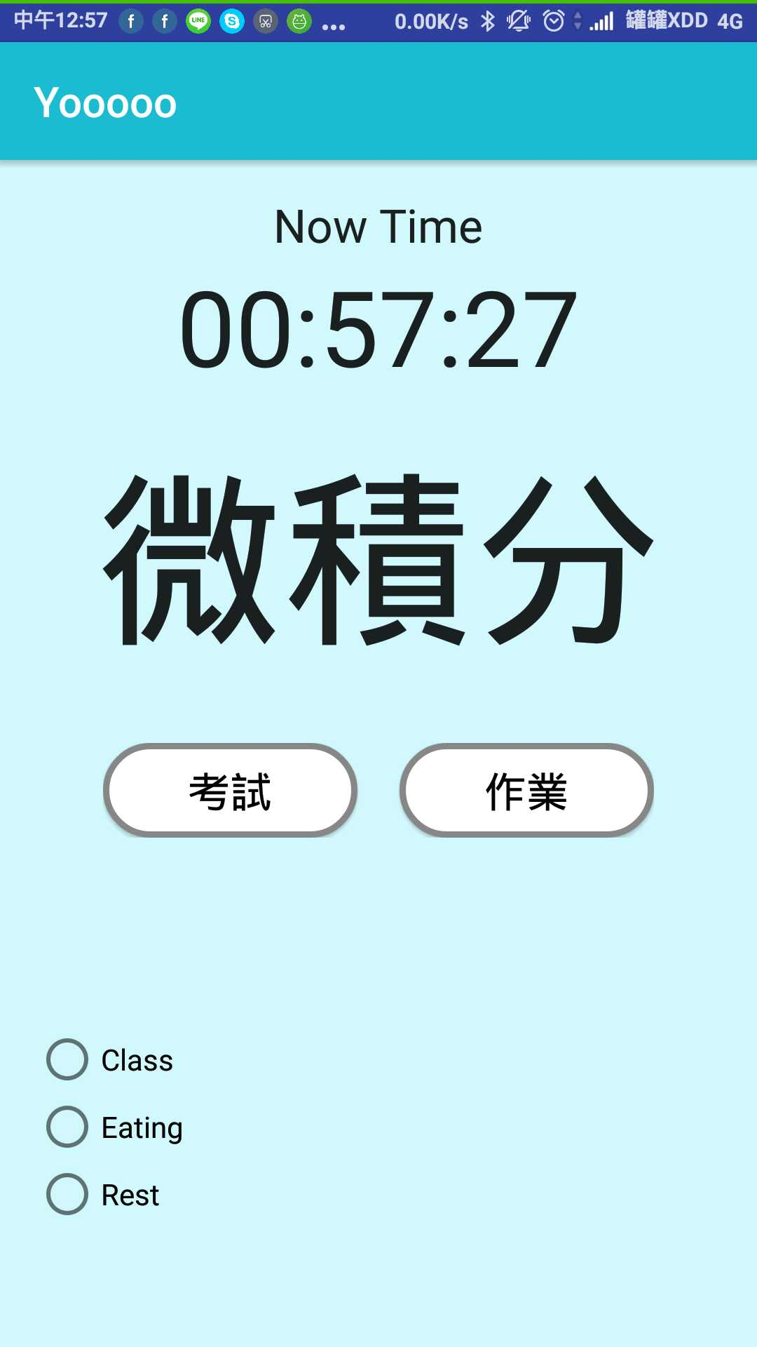
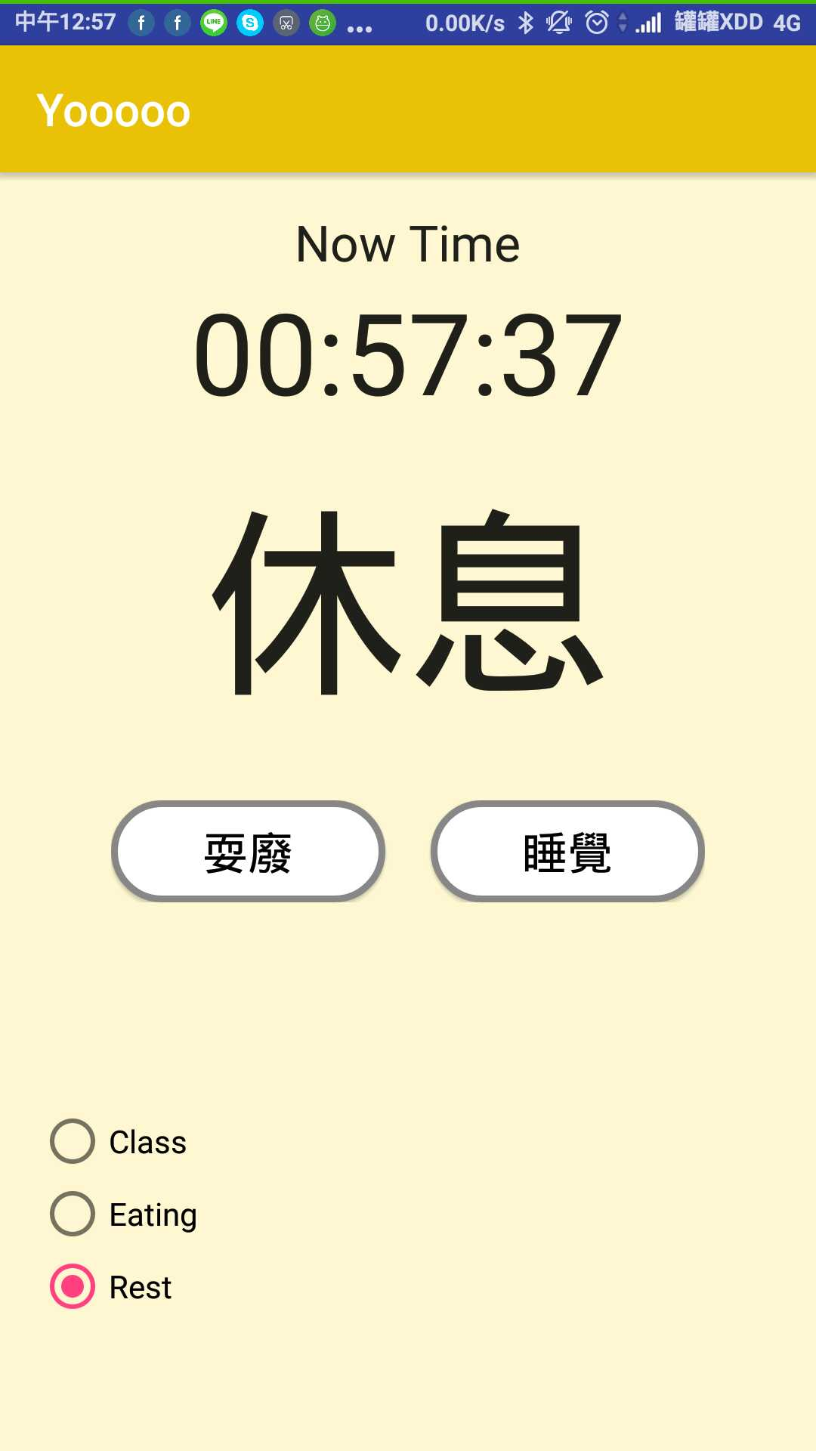
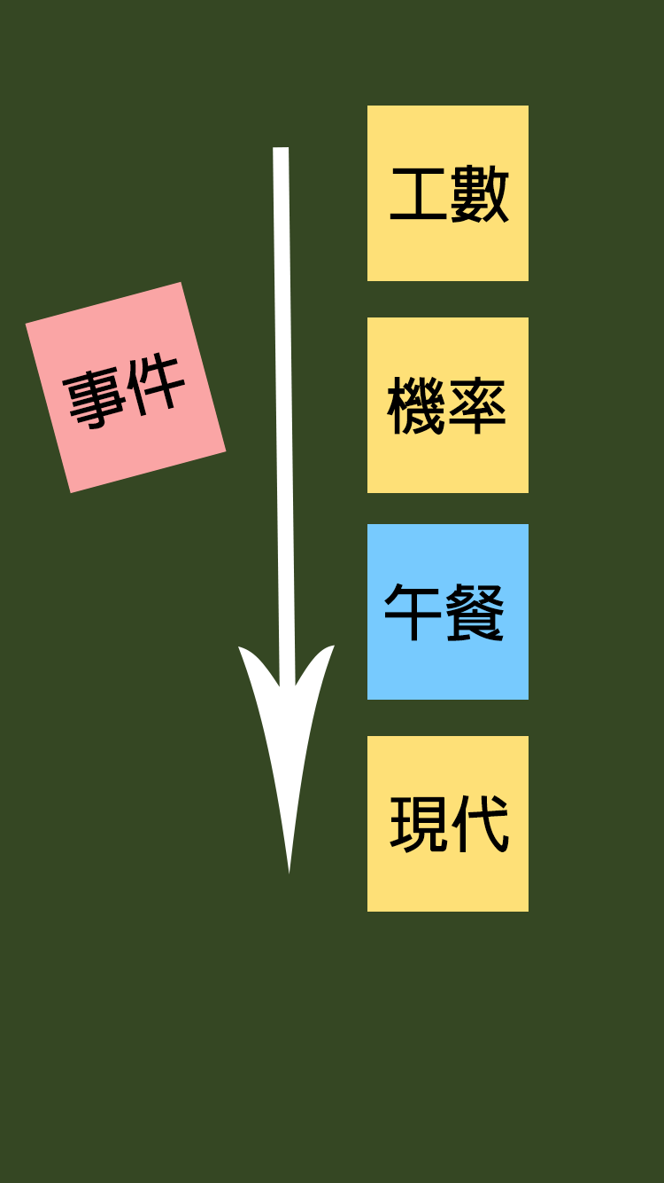
你的時間，完美安排
時間導向的管理，把當下做到最好

Slide 8
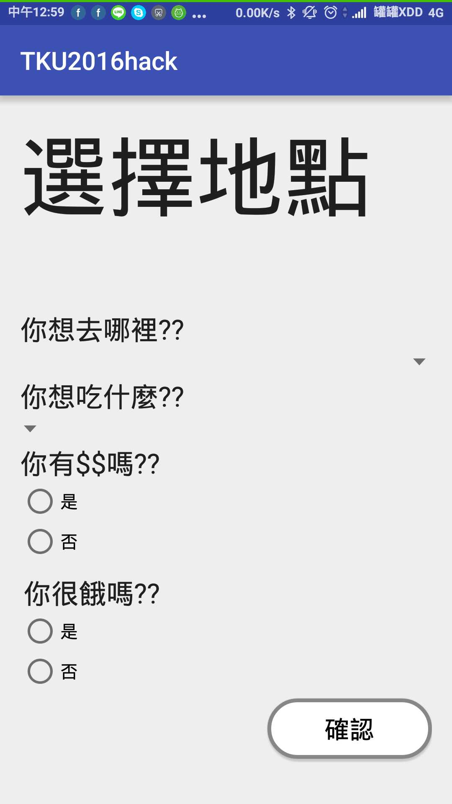
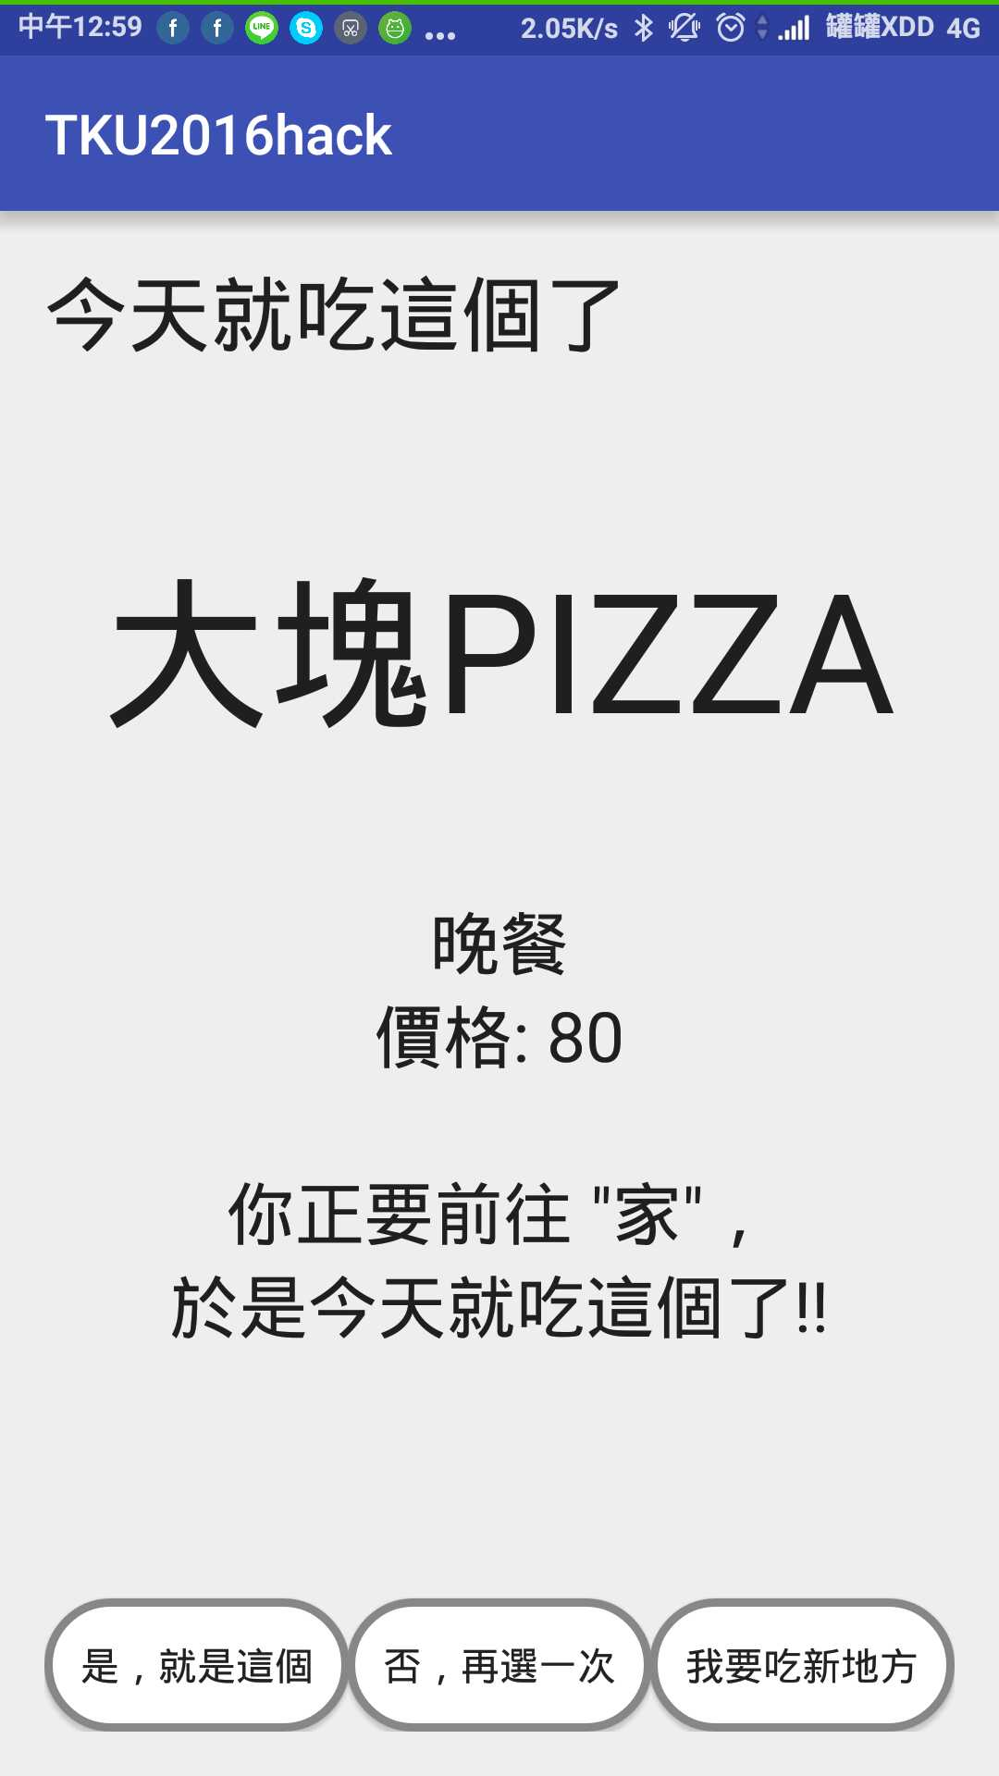
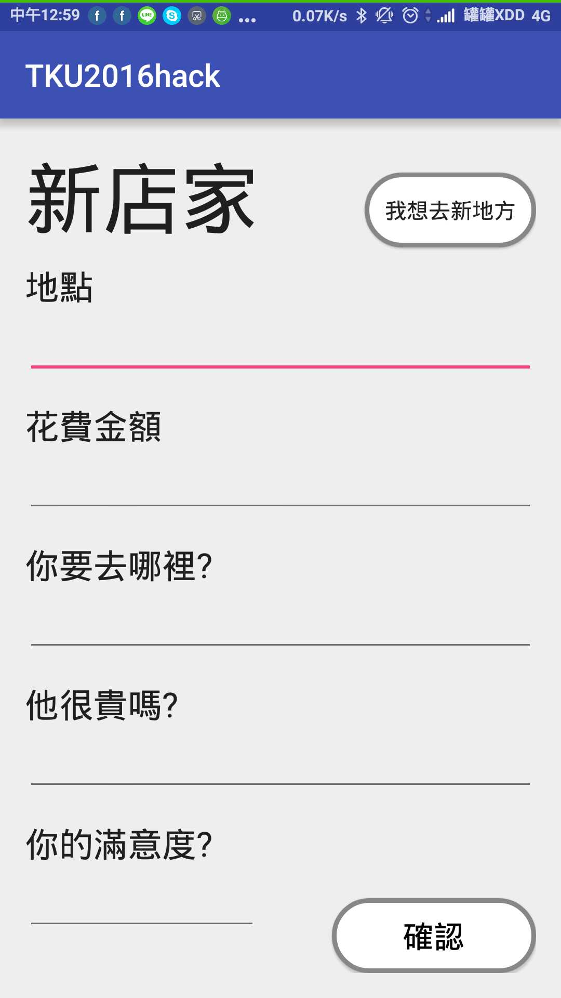
別猶豫，他知道你要吃什麼
你的喜好，他都知道

Slide 9
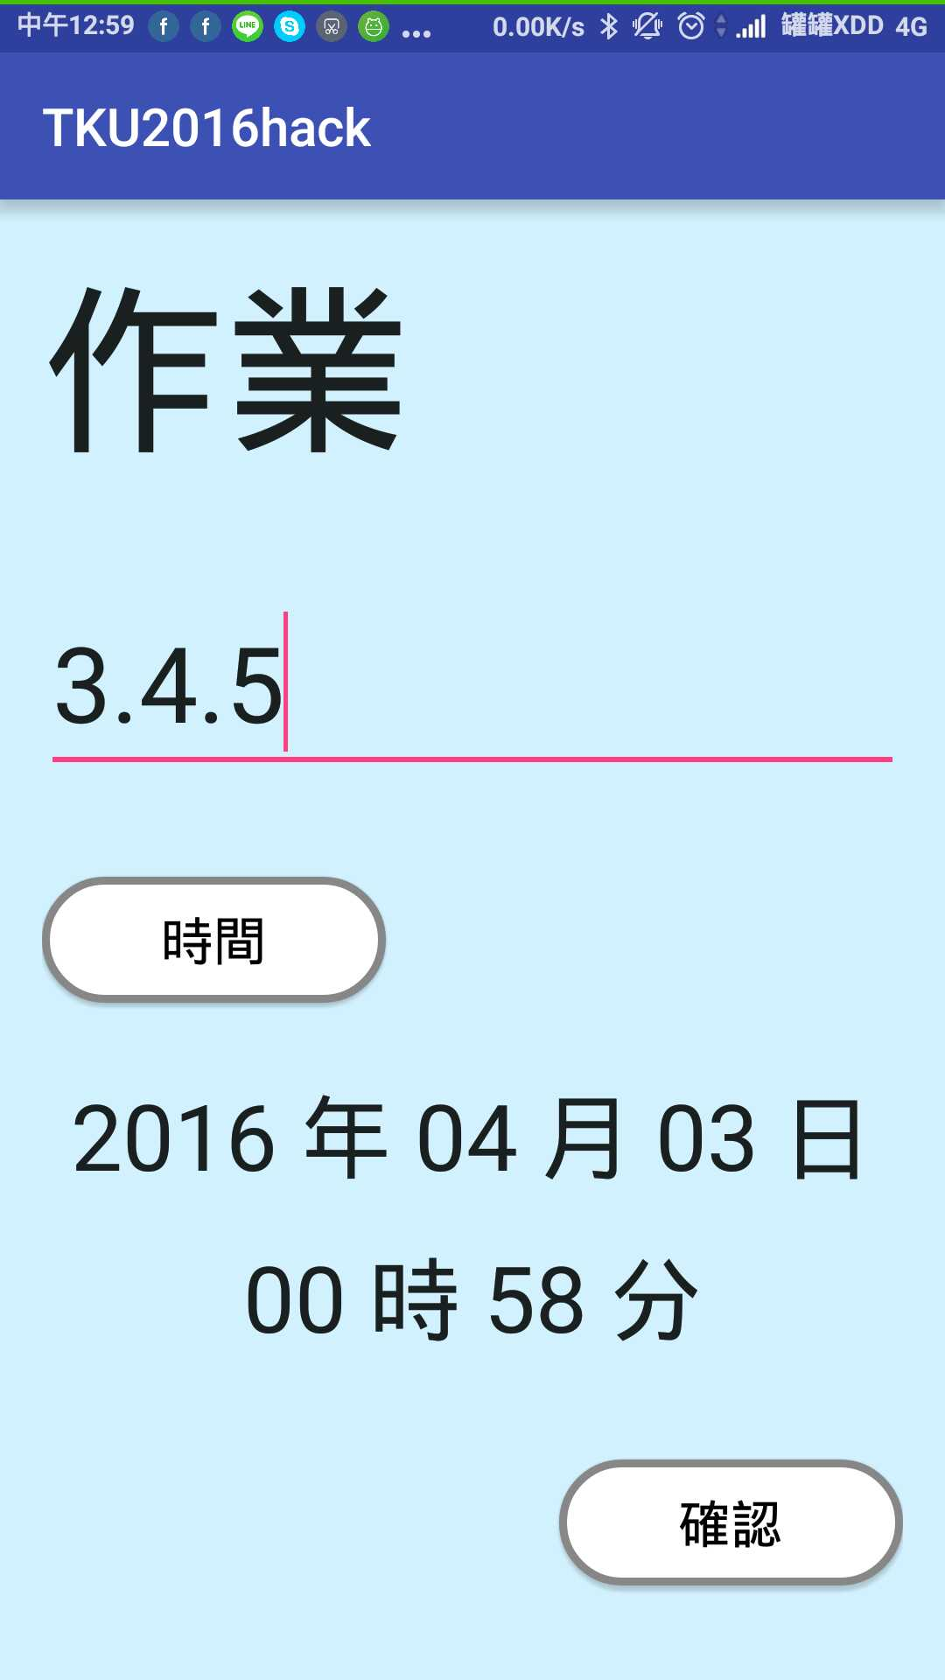
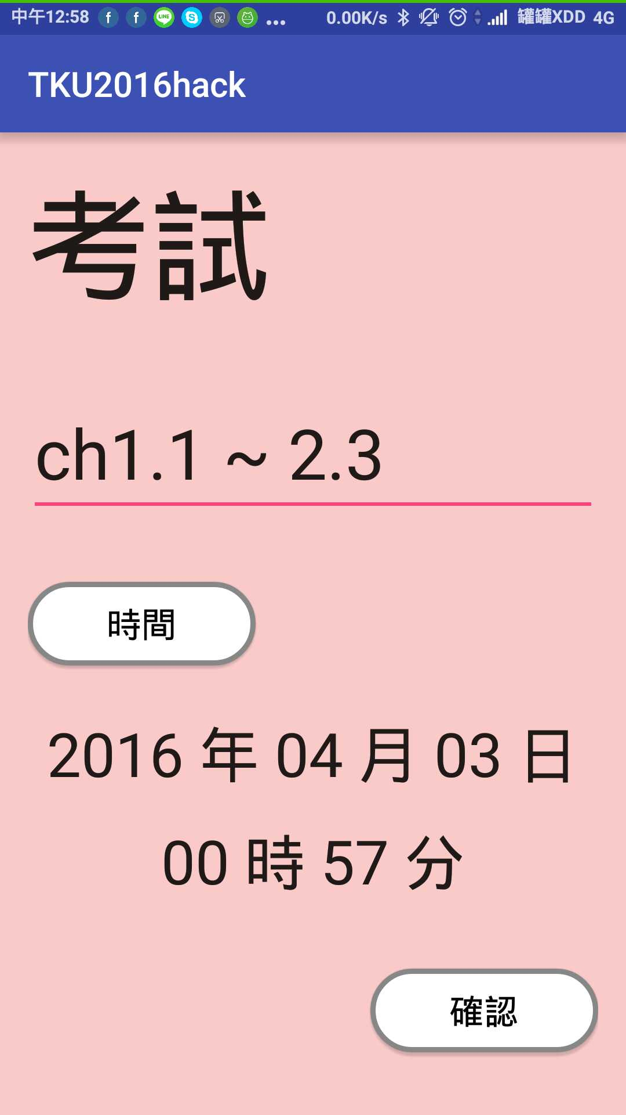
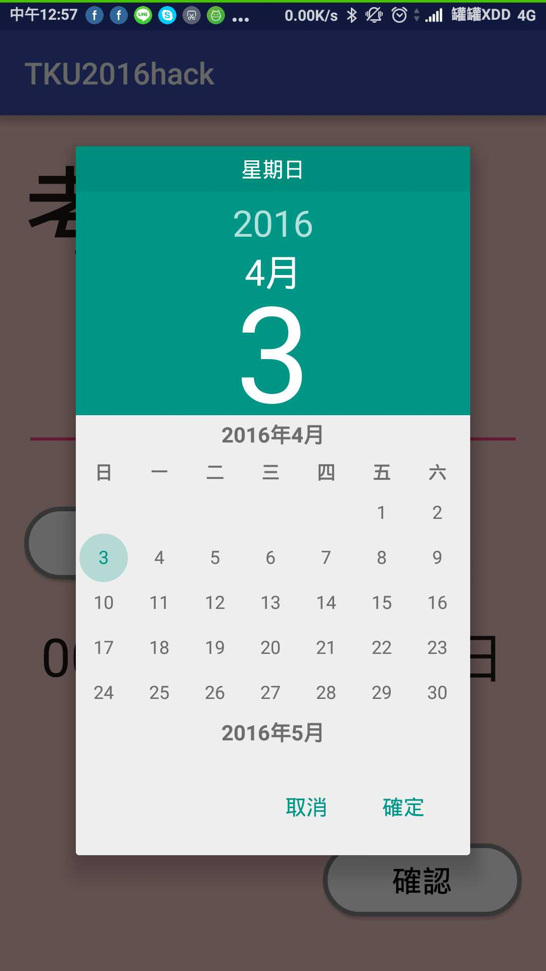
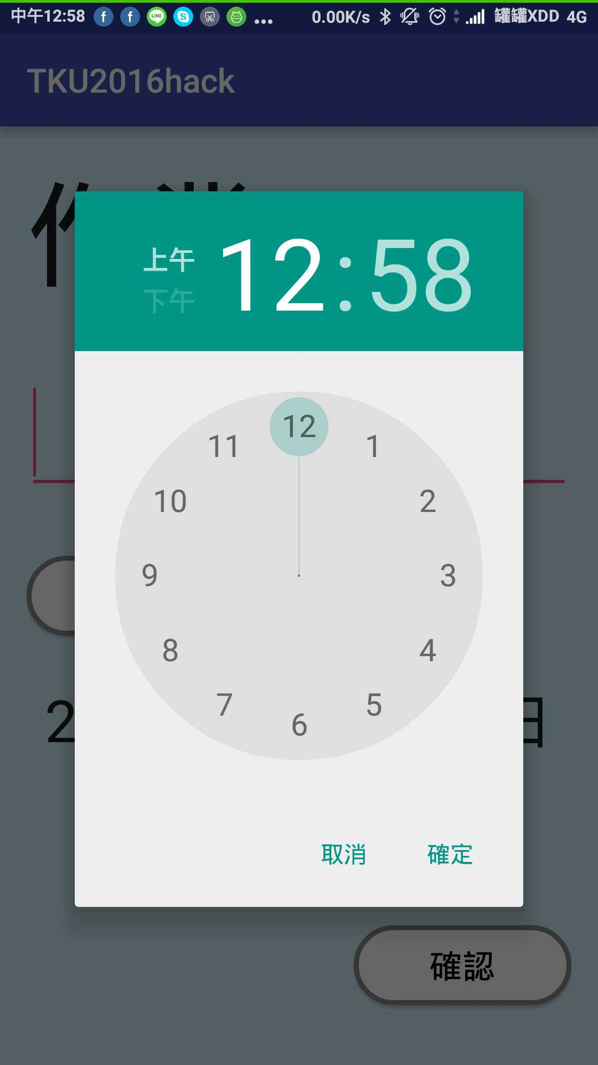
你的事就是我的事，先後有序
作業太多寫不完?讓他告訴你誰比較重要

Slide 10

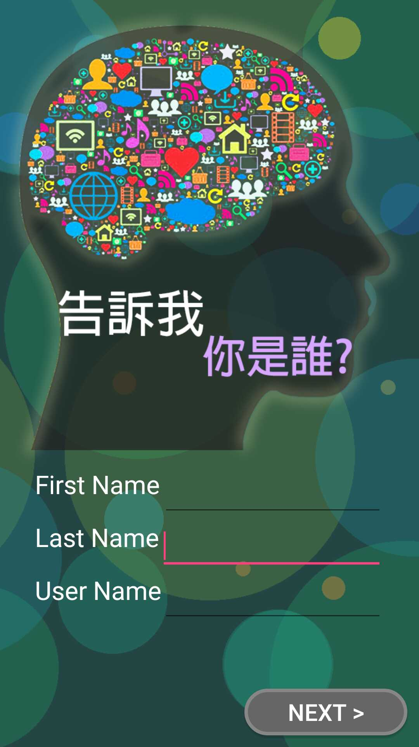
就是美!!!

Slide 11
Demo Time

Slide 12
技術支援
Backend: Node.js、MySQL
Client Side: iOS (Obj-C)、Android
View Design: Adobe Xd、Ps

Slide 13
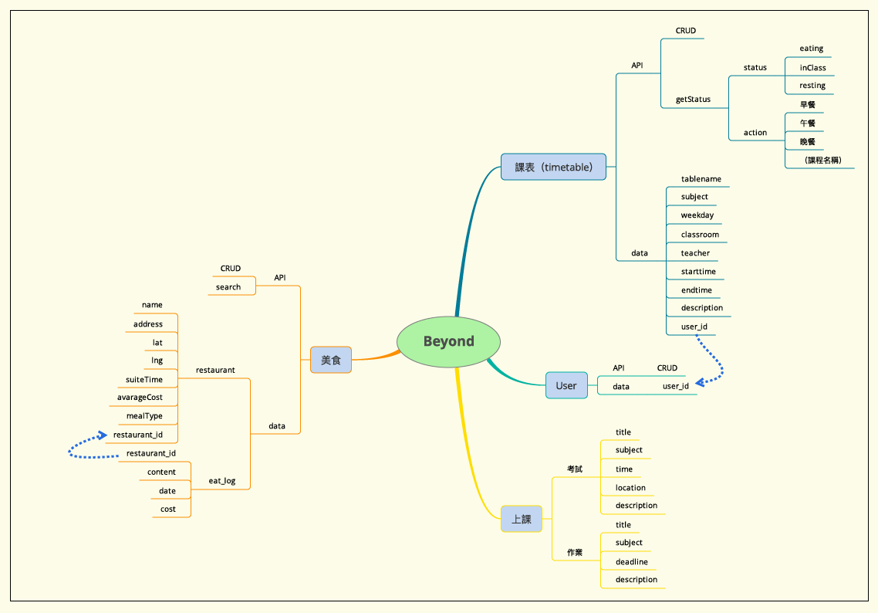
https://coggle.it/diagram/Vv55YkQsNrZGtbAF

Slide 14
未來，無量。
一種架構，多種形態
前期架構設計，以時間為分割單位，只需要輸入時段對應功能，便能無限擴展
智慧校園、智慧城市、智慧生活
從智慧校園出發，也能擴展至城市，更能影響生活帶來便利
……

Slide 15
Any Questions??
Q & A

Slide 16
It is not end, but is another start!!

